Slide 1
数据链路层
第三章

Slide 2
数据链路层设计要点
向网络层提供服务（接口、成帧）
错误控制

Slide 3
数据链路层的定义、功能
定义
要解决的问题
  如何在有差错的线路上，进行无差错传输。
结点（node）：网络中的主机（host）和路由器（router）称为结点。
链路（link）：通信路径上连接相邻结点的通信信道称为链路。
数据链路层协议定义了一条链路的两个结点间交换的数据单元格式，以及结点发送和接收数据单元的动作。

Slide 4
数据链路层的定义、功能（2）
端到端（end to end）与点到点（point to point）
  从源结点（source node）到目的结点（destination node）的通信称为端到端通信，通信路径（path）可能由多个链路组成。
  在相邻结点间的一条链路上的通信称为点到点通信。
虚拟数据通路，实际数据通路
  下图

Slide 5
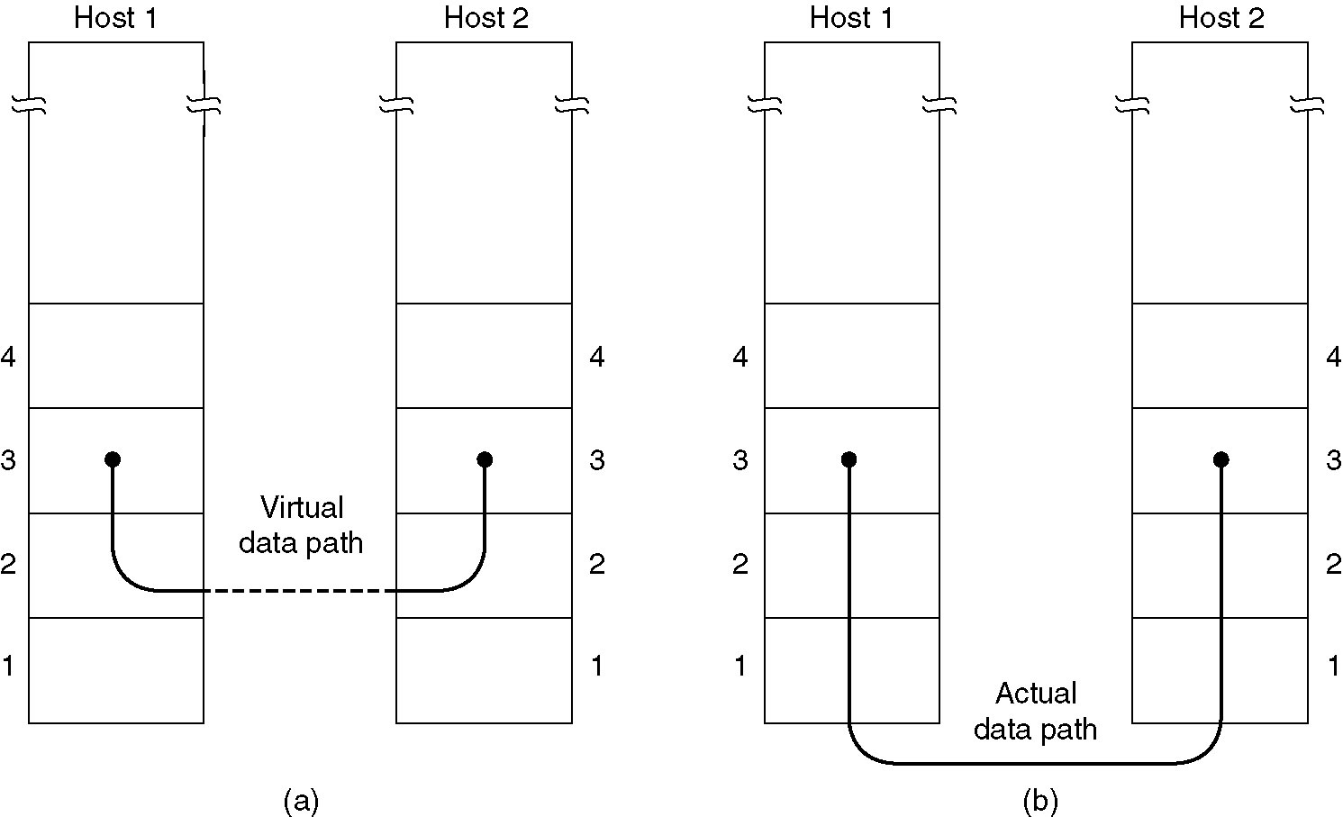
(a) 虚拟通信过程.
(b) 实际通信过程.

Slide 6
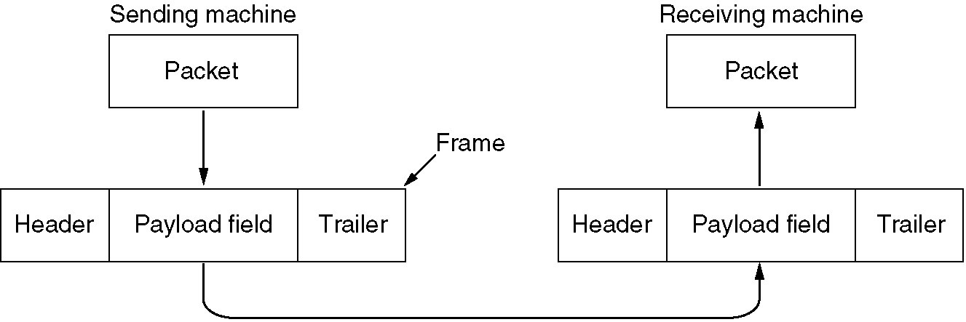
分组和帧之间的关系.

Slide 7
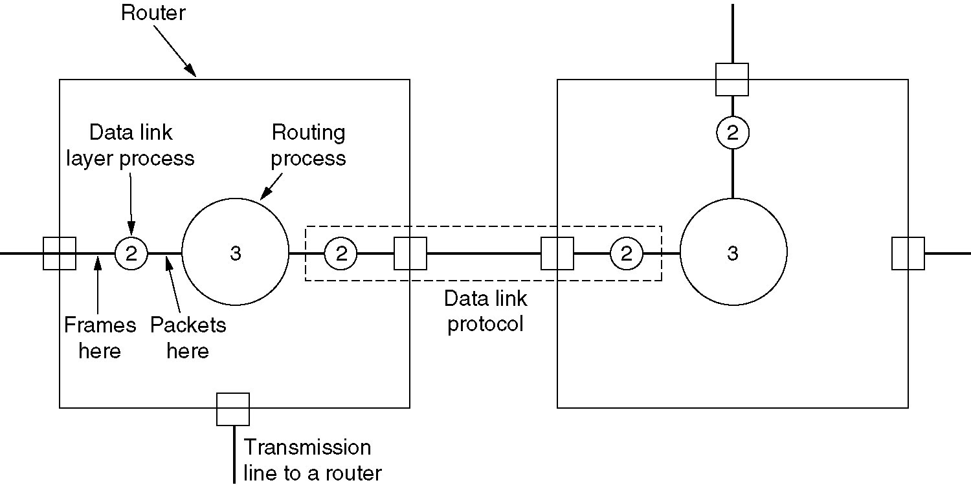
向网络层提供服务（接口）
数据链路层协议的位置.

Slide 8
H₁
从层次上来看数据的流动
H₂
应用层
应用层
运输层
R₁
R₂
R₃
运输层
网络层
网络层
网络层
网络层
网络层
链路层
链路层
链路层
链路层
链路层
物理层
物理层
物理层
物理层
物理层
仅从数据链路层观察帧的流动
H₁
H₂
应用层
应用层
运输层
R₁
R₂
R₃
运输层
网络层
网络层
网络层
网络层
网络层
链路层
链路层
链路层
链路层
链路层
物理层
物理层
物理层
物理层
物理层

Slide 9
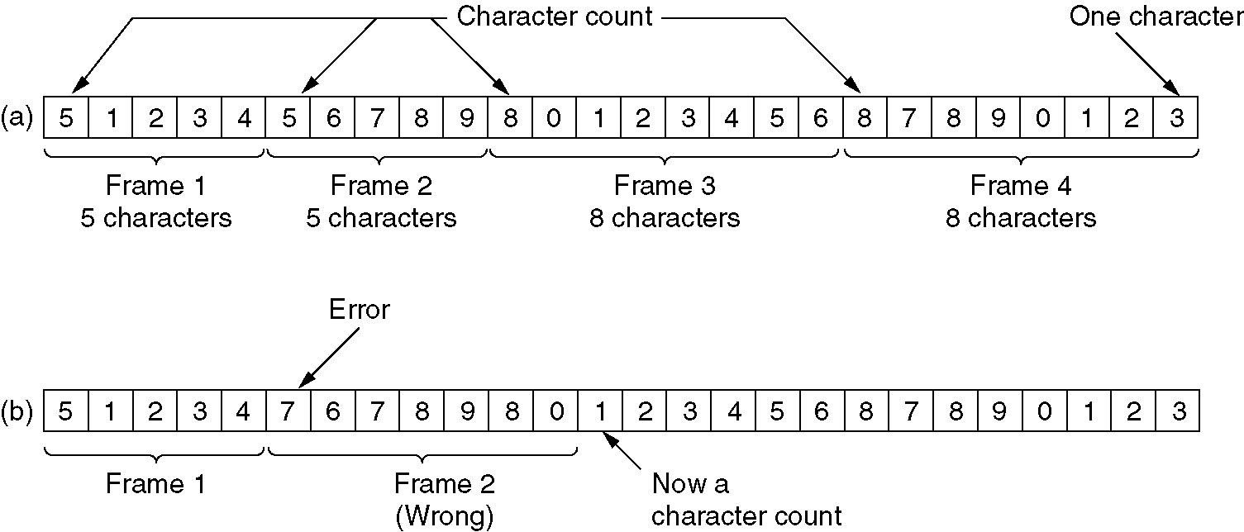
成帧
字符计数法. (a) Without errors. (b) With one error.

Slide 10
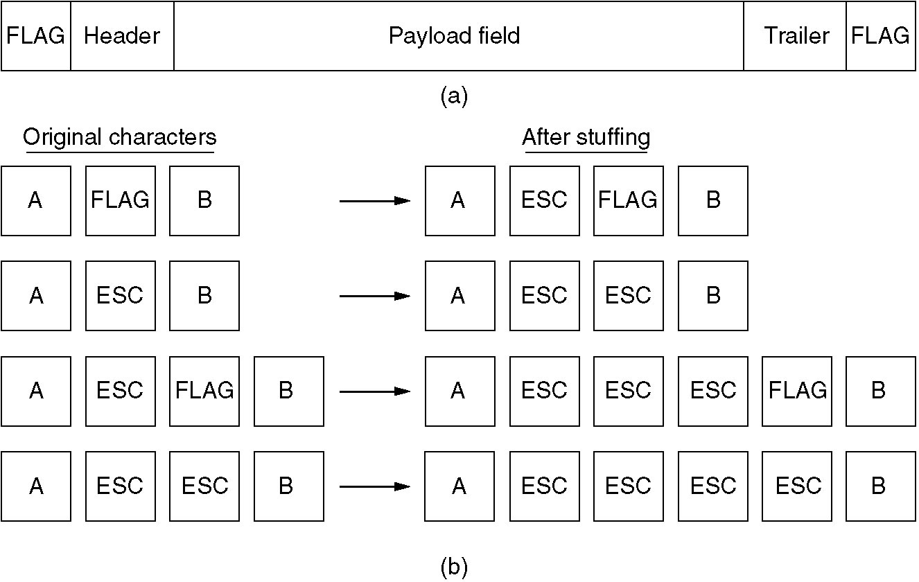
成帧 (2)
(a) 由标志字节作为分界的帧.
(b) Four examples of byte sequences before and after stuffing.

Slide 11
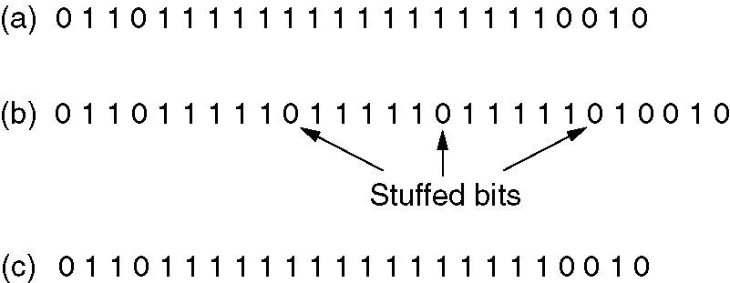
成帧 (3)
  帧的起始和结束都用一个特殊的位串“01111110”，同时辅之以“0”比特插入删除技术。
Bit stuffing
(a) The original data.
(b) The data as they appear on the line.
(c) The data as they are stored in receiver’s memory after destuffing.

Slide 12
错误检测和纠正
奇偶校验与循环冗余校验

Slide 13
常用的检错码
奇偶校验：奇偶校验（ p a r i t y c h e c k）机制要求发送计算机在发送前对每一个字符都计算一个附加位，叫做奇偶位（parity bit），并把它放在每一个字符后面。在一个字符的所有位到达之后，接收计算机去掉奇偶位，进行与发送计算机同样的计算，并证实结果与奇偶位一致。
偶校验：发送计算机把校验位置为0或1，使得1的总数（包括校验位）是偶数。
奇校验：发送计算机把校验位置为0或1，使得1的总数（包括校验位）是奇数。

Slide 14
差错控制
常用的检错码
循环冗余校验（CRC） ：采用在要发送的比特串后边添加一个称为循环冗余校验码的比特串来实现数据传输差错检测。
该方法将每个比特串看作一个多项式。通常，它将比特串
解释成多项式
比如，比特串1 0 0 1 0 1 0 111 0被解释成

Slide 15
CRC码的生成方法：
1）选定一个最高阶为k的生成多项式G(x) 。
2）在要检测的比特串尾部追加k，并把它叫做B。让B(x)对应于B。
3）将B(x）除以生成多项式G(x) ，求出余式R(x)，所得余数即为CRC码。
4）定义T(x) =B(x)-R(x)。T(x) /G(x)的余数为0。
5）传输与T(x)对应的比特串T。
6）让T’ 代表接收方收到的比特流，T ’(x)为相应的多项式。接收方将T ’(x)除以G(x)。若余数为0，则接收方认为T’＝T ，(传输)未发生错误。否则，接收方认为(传输)发生了错误并要求重传。

Slide 16

示例
假设要发送比特串11 0 1 0 11，生成多项式为
G(x) =x⁴+x³+1。
第1步：在串尾加0。0的个数与生成多项式的次数一致（本例中为4）。这样，串就变成了11010110000。
第2步：将B(x)除以G(x)。下图显示了本例的结果，余式为R(x) =x³+x，或等价的比特串1 0 1 0。
第3步：定义T ( x )=B ( x )－R ( x )。既然减法是对应项的系数之差，我们就可以用与每个多项式对应的比特串之差来计算。本例中，有
然后，发送方发送串T。
第4步：若串T传输无误，那么将它除以G ( x )，余数为0。若串T在传输中被损坏了，余数不为0，接收方就认为发生了错误。

Slide 17
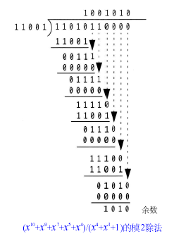
示例

Slide 18
面向比特的链路控制规程 HDLC
HDLC 协议概述
1974年，IBM 公司推出了面向比特的规程SDLC (Synchronous Data Link Control)。
后来 ISO 把 SDLC 修改后称为 HDLC (High-level Data Link Control)，译为高级数据链路控制，作为国际标准ISO 3309。
CCITT （从1993年3月1日起，国际电报电话咨询委员会（CCITT）改组为国际电信联盟（ITU）电信标准化部门，简称ITU-T ）则将 HDLC 再修改后称为链路接入规程 LAP (Link Access Procedure)。不久，HDLC 的新版本又把 LAP 修改为 LAPB，“B”表示平衡型(Balanced)，所以 LAPB 叫做链路接入规程(平衡型)。

Slide 19
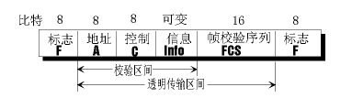
HDLC的帧结构
⧫ 帧同步：标志F“01111110”标记帧的首尾边界
⧫ 透明传输：零比特填充
地址字段A：
⧫ 帧检验序列FCS：采用CRC-CCITT16， G(x) = x¹⁶ + x¹² + x⁵ + 1
⧫ 控制字段C：标记帧类型，并附加控制信息

Slide 20
透明传输
采用零比特填充法就可传送任意组合的比特流，或者说，就可实现数据链路层的透明传输。

Slide 21
因特网的点对点协议 PPP
PPP 协议的工作原理
现在全世界使用得最多的数据链路层协议是点对点协议 PPP (Point-to-Point Protocol)。
用户使用拨号电话线接入因特网时，一般都是使用 PPP 协议。

Slide 22
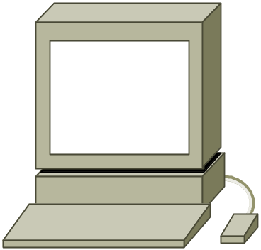


用户拨号入网的示意图
用户家庭
因特网服务提供者(ISP)
调制解调器
至
因
特
网
PC 机
使用 TCP/IP 的
客户进程
路由器
…
拨号电话线
路由选择
进程
调制解调器
使用 TCP/IP 的
PPP 连接

Slide 23
PPP 协议
1992 年制订了 PPP 协议。经过 1993 年和 1994 年的修订，现在的 PPP 协议已成为因特网的正式标准[RFC 1661]。
PPP协议有三个组成部分
  一个将 IP 数据报封装到串行链路的方法。
  链路控制协议 LCP (Link Control Protocol)。
  网络控制协议 NCP (Network Control Protocol)。

Slide 24
PPP 协议的帧格式
PPP 的帧格式和 HDLC 的相似。
标志字段 F 仍为 0x7E （符号“0x”表示后面的字符是用十六进制表示。十六进制的 7E 的二进制表示是 01111110）。
地址字段 A 只置为 0xFF。地址字段实际上并不起作用。
控制字段 C 通常置为 0x03。
PPP 是面向字节的，所有的 PPP 帧的长度都是整数字节。

Slide 25
PPP 协议的帧格式
IP 数据报
先发送
首部
尾部
F
A
C
协议
信 息 部 分
FCS
F
7E
FF
03
7E
字节
1
1
1
2
不超过 1500 字节
2
1
PPP 帧
PPP 有一个 2 个字节的协议字段。
  当协议字段为 0x0021 时，PPP 帧的信息字段就是IP 数据报。
  若为 0xC021, 则信息字段是 PPP 链路控制数据。
  若为 0x8021，则表示这是网络控制数据。

Slide 26
PPP 协议的工作状态
当用户拨号接入 ISP 时，路由器的调制解调器对拨号做出确认，并建立一条物理连接。
PC 机向路由器发送一系列的 LCP 分组（封装成多个 PPP 帧）。
这些分组及其响应选择一些 PPP 参数，并进行网络层配置，NCP 给新接入的 PC机分配一个临时的 IP 地址，使 PC 机成为因特网上的一个主机。
通信完毕时，NCP 释放网络层连接，收回原来分配出去的 IP 地址。接着，LCP 释放数据链路层连接。最后释放的是物理层的连接。

